Slide 1
NHIỆT LIỆT CHÀO ĐÓN CÁC THẦY CÔ GIÁO VỀ DỰ GIỜ THĂM LỚP
MÔN: TIẾNG VIỆT
Tiết : Luyện từ và câu
Danh từ
Năm học: 2023 - 2024

Slide 2


Slide 3
Những sự vật bạn nhỏ đã quan sát và cảm nhận trên con đường đến trường là: Con đường, cây, cơn mưa, gió, con chim, bạn.

Slide 5
1. Xếp các từ im đậm vào nhóm thích hợp
Thế là kì nghỉ hè kết thúc. Nắng thu đã toả vàng khắp nơi thay cho những tia nắng hè gay gắt. Gió thổi mát rượi, đuổi những chiếc lá rụng chạy lao xao. Lá như cũng biết nô đùa, cứ quần theo chân các bạn học sinh đang đi vội vã. Bạn thì đi với bố, bạn thì đi với mẹ, có bạn lại đi một mình. Ai cũng vội đến trường để gặp lại thầy giáo, cô giáo, bạn bè, gặp lại bàn, ghế thân quen. Hôm nay bắt đầu năm học mới.
Từ chỉ người
Từ chỉ vật
Từ chỉ hiện tượng tự nhiên
Từ chỉ thời gian

Slide 6
Từ chỉ người | Từ chỉ vật | Từ chỉ hiện tượng tự nhiên | Từ chỉ thời gian
học sinh, bố, mẹ, thầy giáo, cô giáo, bạn bè | lá, bàn, ghế | nắng, gió | hè, thu, hôm nay, năm học

Slide 7


Cách chơi:
- Lớp chia thành 2 đội, mỗi đội cử ra một người đại diện.
- Tung xúc xắc để biết được đi mấy ô.
- Đến ô nào phải nói được 2 từ thuộc ô đó (không trùng với các từ đã nêu). Nếu không nói được, phải lùi lại một ô
- Ai đến đích trước người đó chiến thắng.

Slide 9

Danh từ là từ chỉ sự vật (người, vật, hiện tượng tự nhiên, thời gian…)

Slide 10
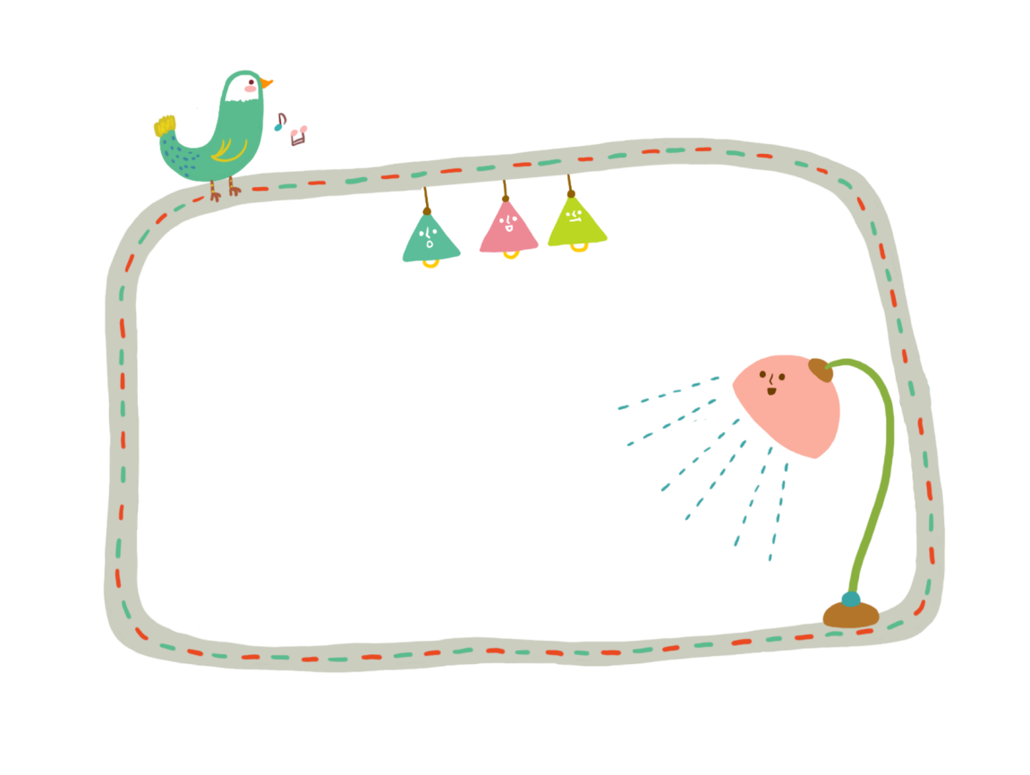

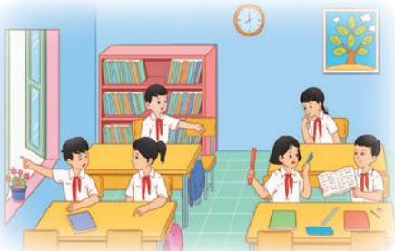
3. Tìm các danh từ chỉ người,
đồ vật trong lớp học của em.

Slide 11
Danh từ chỉ người là một nhóm từ để bổ sung thông tin cá nhân bao gồm: Tên tuổi, nghề nghiệp, chức vụ, gia đình.

Slide 12



Slide 13

4. Đặt 3 câu, mỗi câu chứa 1 – 2 danh từ
tìm được ở bài tập 3.

Slide 14





Slide 15



Câu 1
“giáo viên” là danh từ chỉ….
A. người
B. vật
C. hiện tượng
Hết giờ
A
Đáp án:
3
1
2
4
5

Slide 16
Câu 2
“gió” là danh từ chỉ….
vật
hiện tượng tự nhiên
người
Hết giờ
B
Đáp án:
3
1
2
4
5

Slide 17
Câu 3
Hoa hồng đẹp lắm!
Danh từ trong câu trên là:
hoa hồng
đẹp
lắm
Hết giờ
A
Đáp án:
3
1
2
4
5

